Slide 1


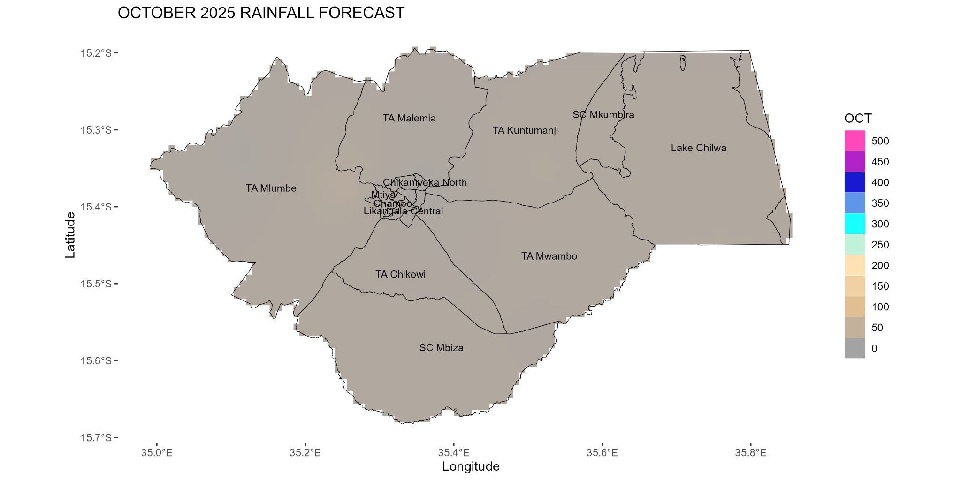
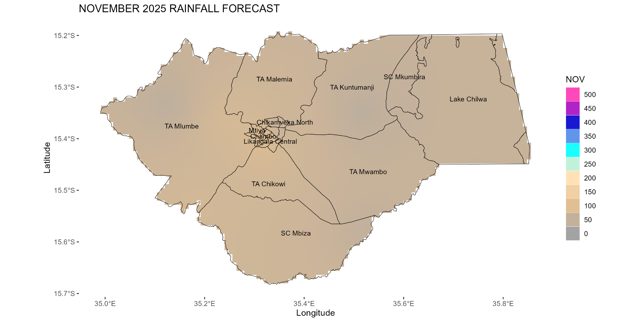
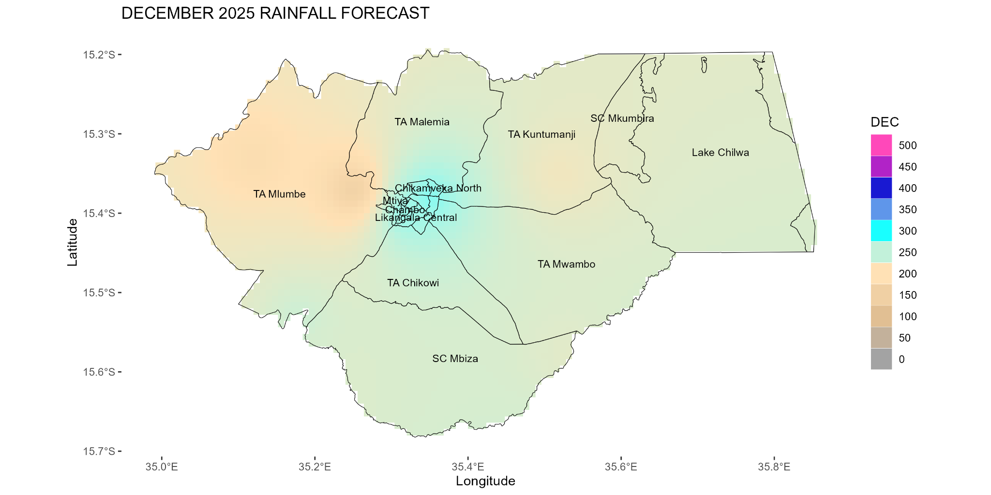
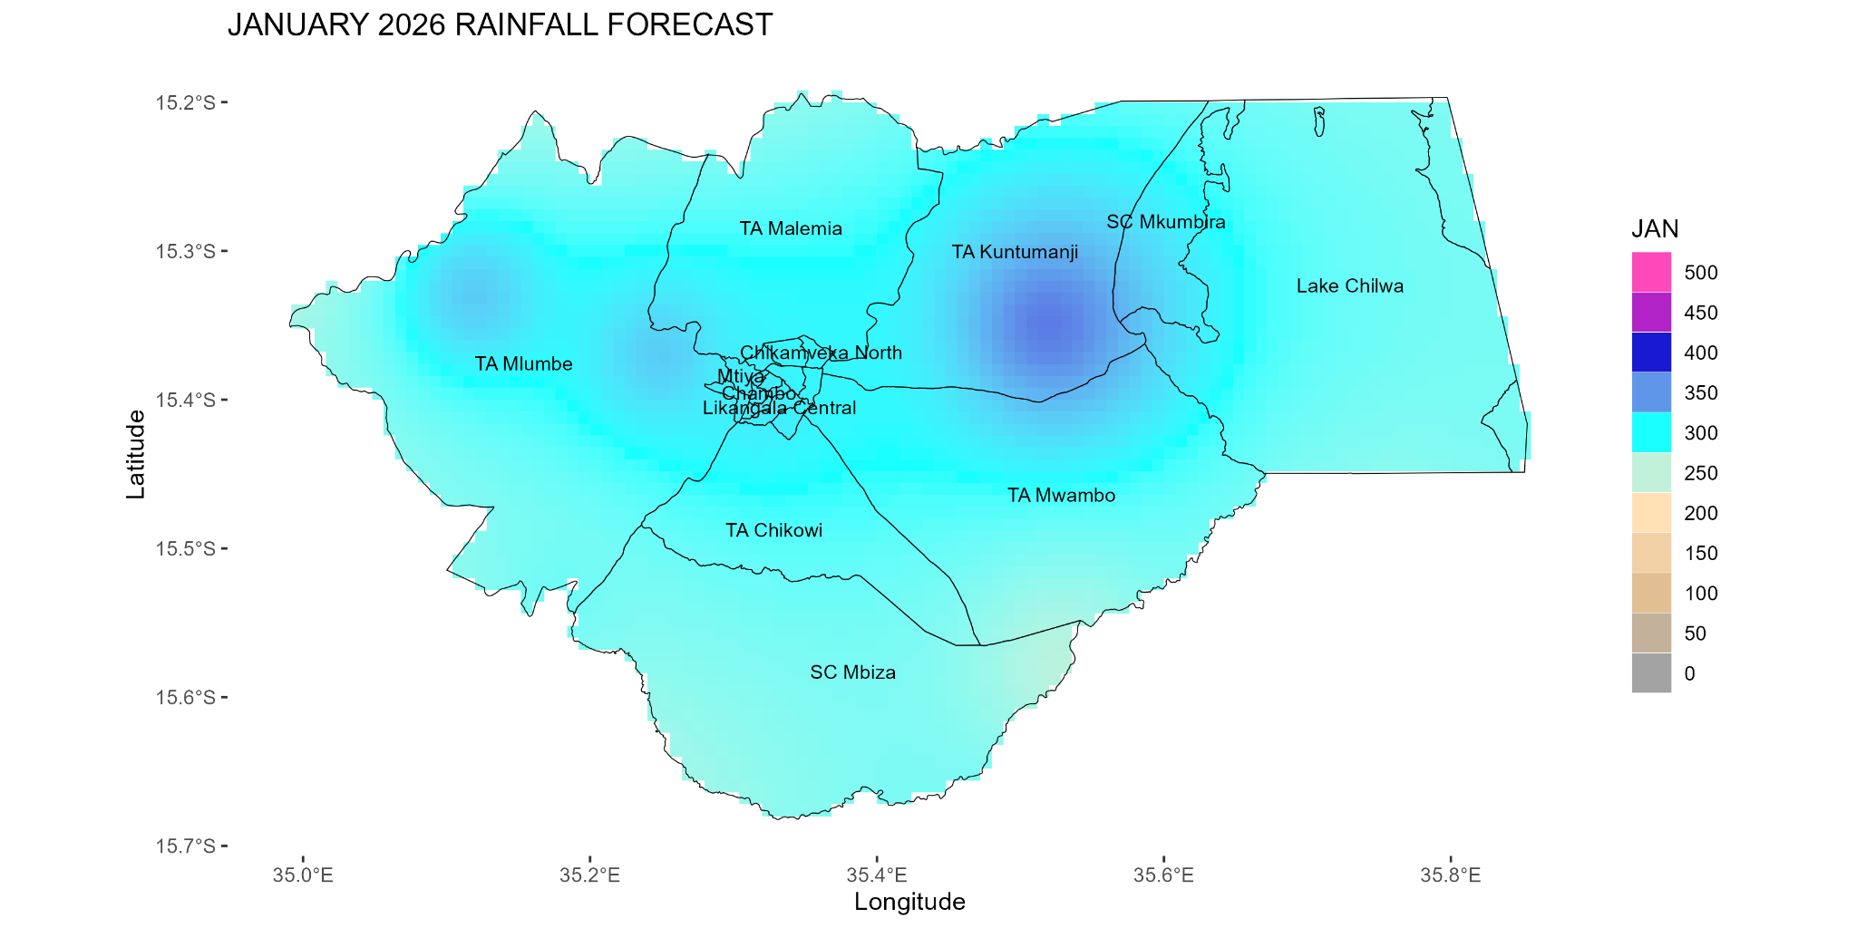
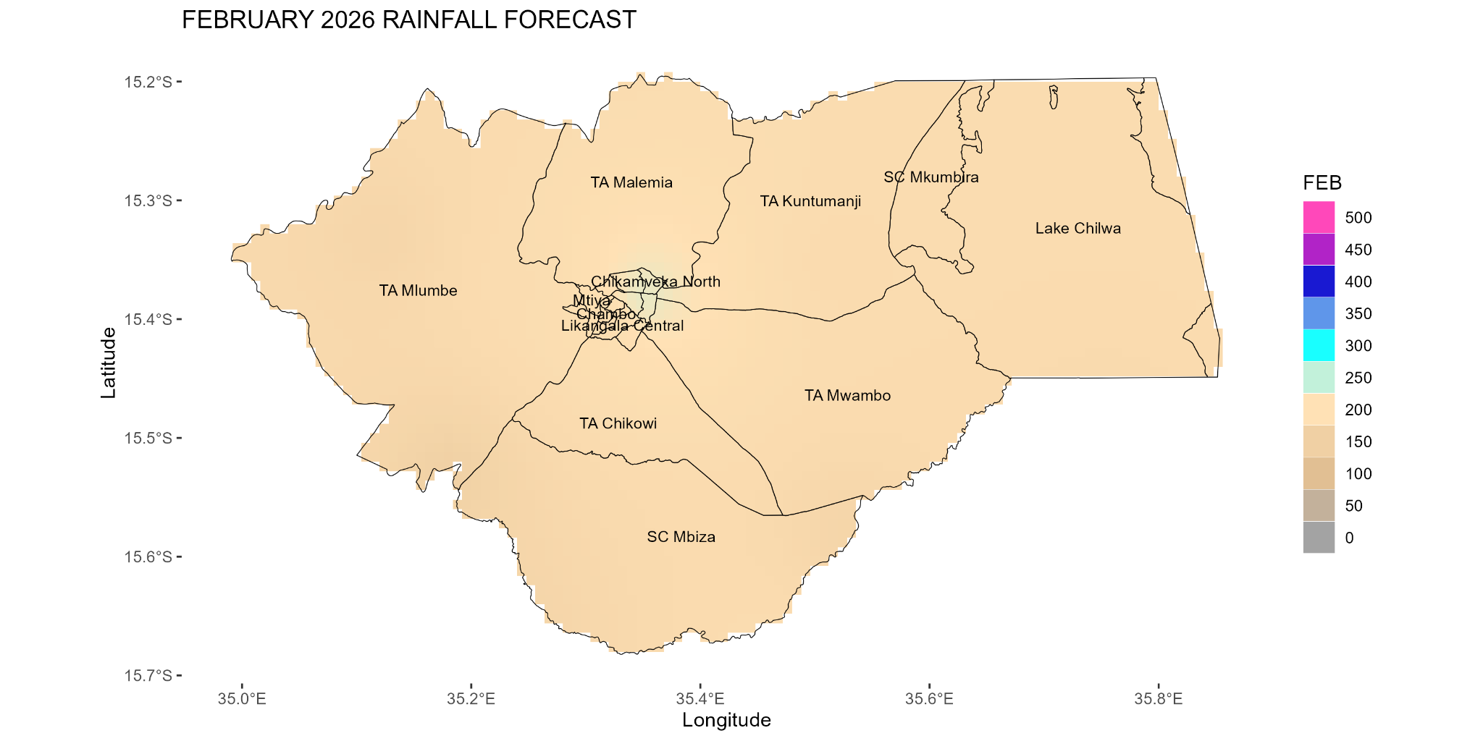

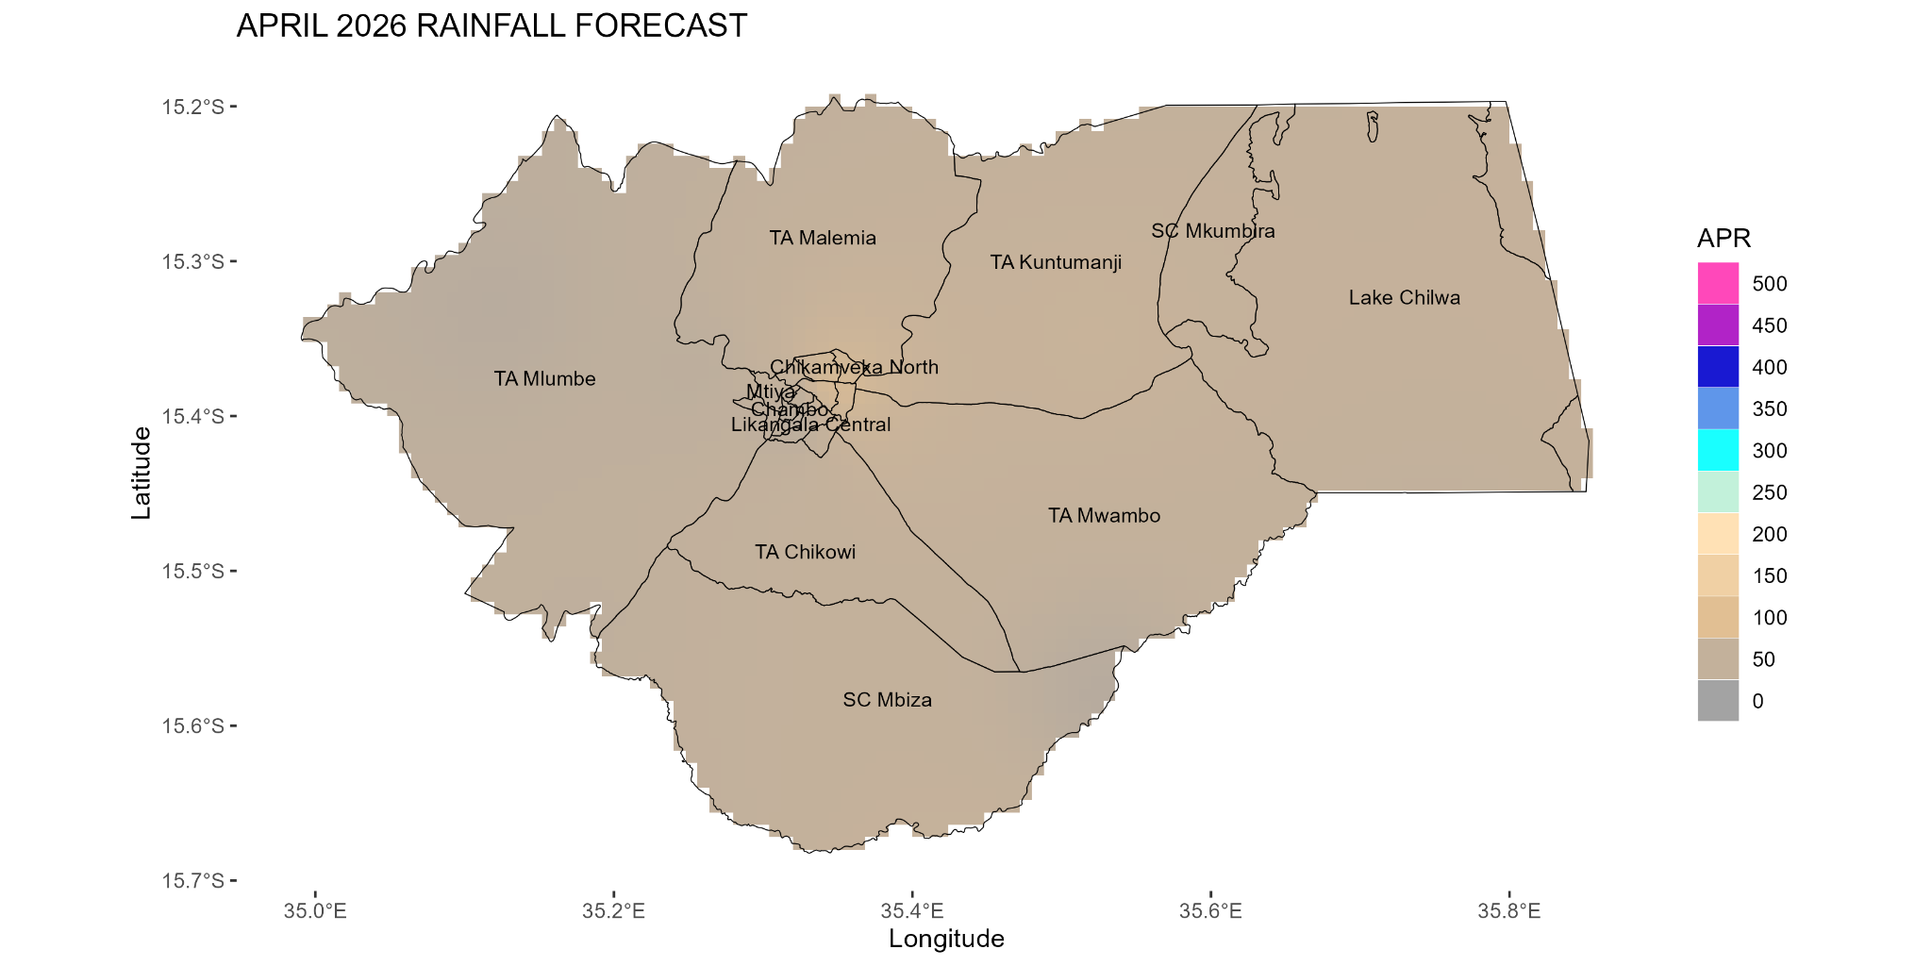
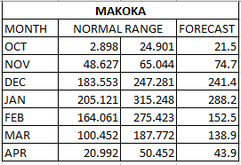
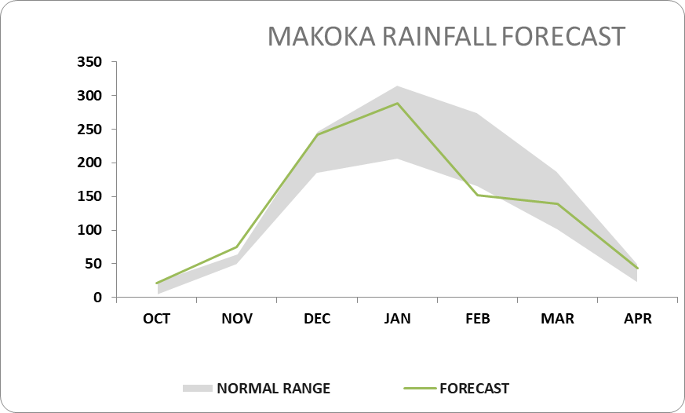
UNDUNA WA ZACHILENGEDWE NDI KUSINTHA KWA NYENGO
NTHAMBI YOONA ZA NYENGO NDI KUSINTHA KWA NYENGO
ULOSI WA KAGWEDWE KA MVULA M’BOMA LA ZOMBA M’DZINJA LA 2025-2026
NYENGO YA DZINJA LA 2025/2026 MWACHIDULE
Katenthedwe ka Nyanja ya mchere ya pacific sikakhudza kwambiri nyengo ya dzinja ya 2025/2026.
Boma la Zomba likuyembekezereka kulandira mvula ya mlingo wokhazikika kapena kuposera apo.
.
October 2025
November 2025
Madera ambiri boma la Zomba akuyembekezereka kudzalandira mvula ya mlingo wokwana 50mm m’mwezi wa October, omwe uli mlingo wokhazikika kapena oposera apo.
Pali chiyembekezo cha mvula ya Chizimalupsa yomwe idzabwere ndi chiopyezo cha mphepo yamphamvu,yamkuntho komanso ziphaliwali.
Mvula ya mlingo wa pakati pa 50mm mpakana 100mm ikuyembekezeleka m’mwezi wa November.Pali chiyembekezo choti mvula yi idzatsagana ndi mphepo yamphamvu komaso ziphaliwali.
Mvula yokhazikika ikuyembekezereka kudzayamba sabata yomaliza ya mwezi wa November
December 2025
January 2026
Madera ambiri mu Zomba akuyembekezeka kudzalandira mvula ya mlingo osachepera 250mm m’mwezi wa December, uwu ndi mlingo wa mvula yokhazikika kapena kuposera apo.
Madera a mumzinda wa Zomba akuyembekezeka kudzalandira mlingo wa mvula yokwana 300mm, pomwe madera ambiri kwa TA Mlumbe adzalandira mlingo wa mvula yokwana 200mm.
Mwezi wa January, bomali likuyembekezereka kudzalandira mvula ya mlingo wa pakati pa 300mm-350mm. Mlingo wa mvula yochuluka ukuyembekezereka kwa TA Kantumanje ndi TA Mulumbe.
Madera ena mdera la TA Mwamba atha kudzakhala ndi ng’amba yosaposera sabata imodzi.
February 2026
March 2026
Mwezi wa February, madera ambiri akuyembekezereka kudzalandira mvula yochepa ya mlingo wokwana 200mm.
Pali kuthekera kwa ng’amba mdera la TA Mwambo komanso madera ena a mdera la Chikamveka kwa masabata osapitilira awiri.
Madera ambiri akuyembekezeleka
Kudzalandira mlingo wa mvula yokwana 200mm mmweziwu. Mlingowu ndi wopitilira ndi umene timayembekezera.
April 2026
Pali Chiyembekezo choti nyengo ya dzinja idzayamba sabata yomaliza ya mwezi wa November.
Nyengo ya dzinjayi ikuyembekezereka kupita kumapeto kumayambiliro kwa mwezi wa April.
Pali kuthekera kwa ng’amba kwa sabata imodzi mwezi wa January komanso yopitilira sabata imodzi mwezi wa February.
Kutalika kwa dzinja kukuyembekezereka kukhala ma masiku a pakati pa 120 ndi 130.
Madera ambiri akuyembekezereka kudzalandira mvula ya mlingo ochepera 100mm.
Nyengo ya dzinjayi ikuyembekezeka kupita kumapeto kumayambiliro kwa mwezi wa April.
Ulosiwu udzaunikidwanso mu mwezi wa December 2025
Zapangidwa ndi kusindikizidwa ndi thandizo lochokera ku:
Mukafuna kudziwa zambiri lemberani kwa:
The Director of Climate Change and Meteorological Services, P.O. Box 1808,Blantyre.
Tel +265 1 82 47 12 / Cell: +265 882 26 65 79 Email: metdept@metmalawi.gov.mw ; Website: www.metmalawi.gov.mw

